Slide 1
网站变更监控自动报告
网易财经
2026-04-20 19:55:53

Slide 2
分析结论
1. **近期活跃度集中**：过去7天仅4月20日有数据更新，当日变动8次，显示近期编辑活动较为集中，可能受特定事件驱动。
2. **热点内容突出**：近30天最受关注的记录为“利润暴跌7成，字节到底在做什么”，累计变动8次，反映该话题持续引发用户编辑与讨论。
3. **整体变动量有限**：总变动次数为8次，与近期单日变动量持平，说明整体数据更新频率较低，内容迭代相对平缓。

Slide 3
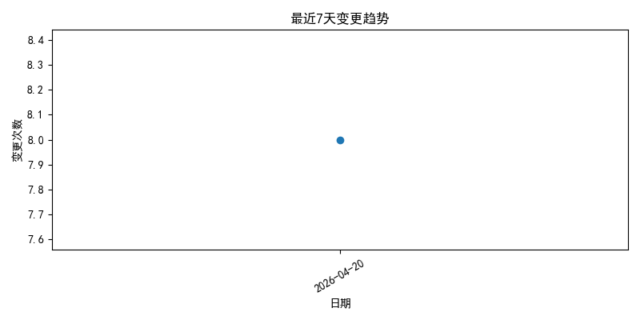
source_14_20260420_195553_trend.png

Slide 4

source_14_20260420_195553_cumulative.png

Slide 5
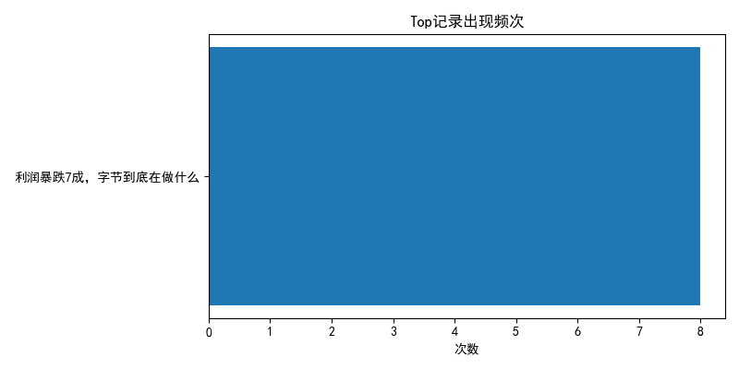
source_14_20260420_195553_top.png

